Slide 1
Come, Lord Jesus. Viens, Seigneur Jesus. Ven, Señor Jesús.

Slide 2
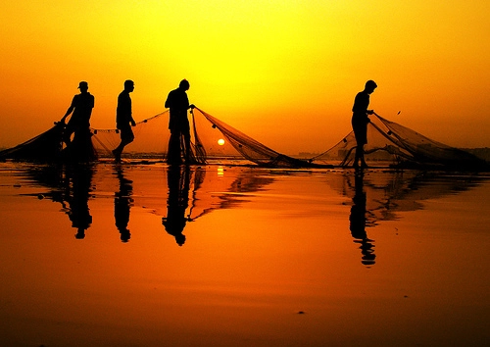
¿Qué necesitas dejar atrás para seguir al Espíritu? ¿Qué significa para ti seguir a Jesús ahora?
‘Venid conmigo’, les dijo Jesús, ‘y os haré pescadores de hombres’ y ellos al instante, dejando las redes, le siguieron. (Mateo 4:19-20)
Música: RaMaDaSa. Snatam Kaur. Love Meditation. Imagen: The Sheepherder.Wordpress.com

Slide 3
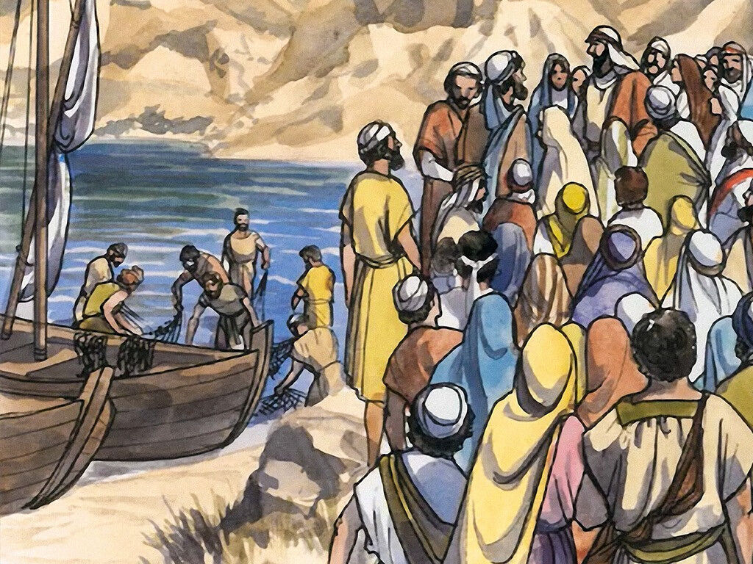
Dios del Adviento,
Al entrar en estos días en los que
vamos a soñar juntas,
imaginando juntas nuevos horizontes,
discerniendo juntas,
caminando juntas hacia el futuro,
compartiendo todo lo que tenemos juntas,
atreviéndonos a nuevas cosas juntas,
escuchamos las palabras de Juan:
‘Has de ver cosas mayores’
(Juan, 1:50) Amén
Imagen: Free Bible Images.

